Slide 1
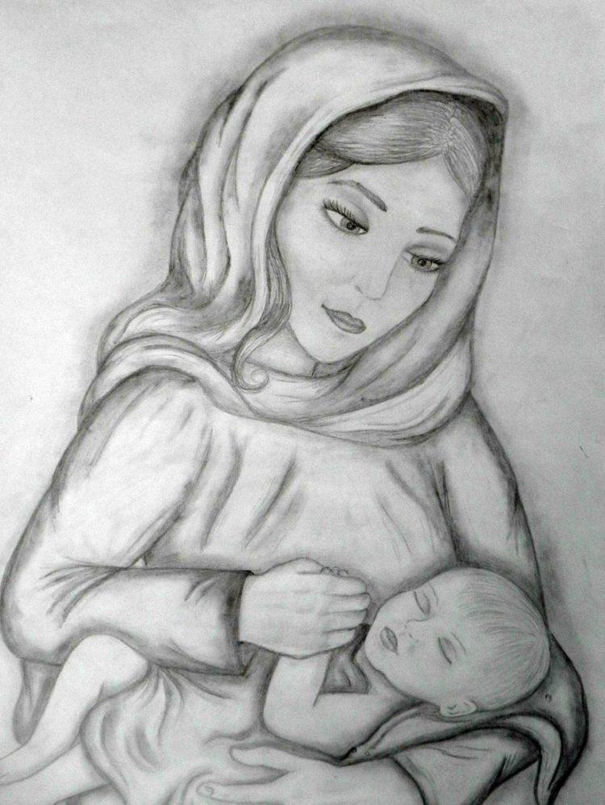
Психологические особенности
детей раннего возраста
Конева Елена Витальевна

Slide 2
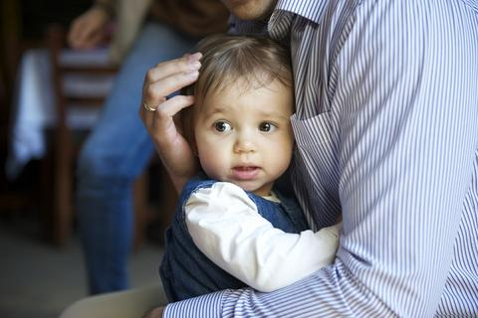
Младенческий возраст (0-3 года).
Основная задача —
формирование базового доверия

Slide 3
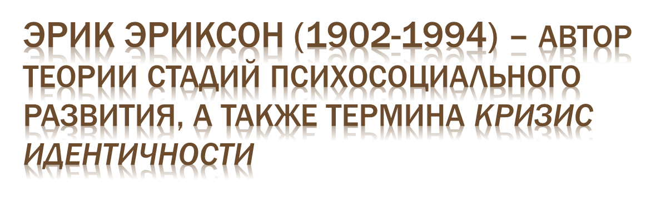
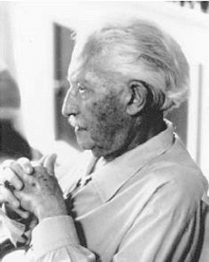

Slide 4
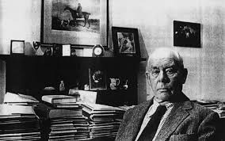
Дж.Боулби (1907 - 1990)
Джон Боулби —
английский психиатр
и психоаналитик,
специалист в области
психологии развития,
психологии семьи,
психоанализа и
психотерапии,
основоположник
теории привязанности.

Slide 5
Комплекс оживления включает
четыре основных компонента:
-замирание и зрительное сосредоточение —
долгий, пристальный взгляд на взрослого;
-улыбку, выражающую радостные эмоции ребенка;
-двигательное оживление — движения головы,
вскидывание ручек и ножек, прогибание спинки;
-вокализации — вскрики (громкие отрывистые
гласные звуки), гуканье (тихие короткие звуки типа
«кх», «гк»), гуление (протяжные звуки, напоминающие
пение птиц).

Slide 6
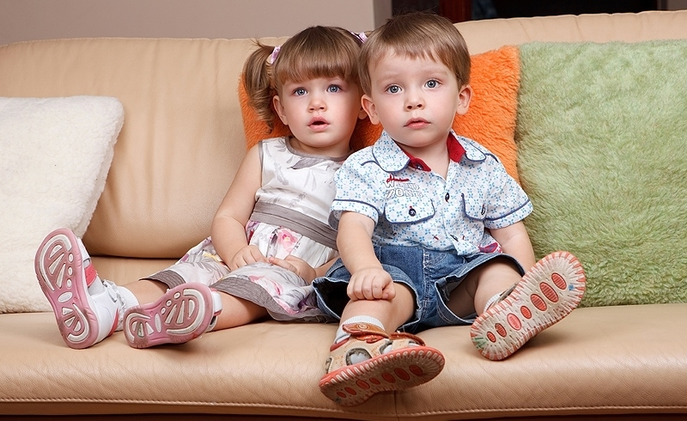
Ранний возраст
(раннее или преддошкольное детство)
1-3 года
Основная задача — формирование супеэго

Slide 7
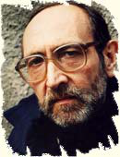
Михаил Кордонский
«Беспризорная страна» http://old.russ.ru
Симптомы измененной психики,
как и многих других аномалий,
иногда бывают у каждого здорового
человека, решающее значение имеет
частота и глубина их проявления.
Любой ребенок не всегда делает
домашние задания, пропускает школу,
может пойти за хлебом, а по дороге
заиграться в футбол. …
у беспризорных детей это происходит
почти всегда. Да что там в школу,
они на свидания с девушками
не приходят!
Я часто видел этих домашних девушек:
"А где Славик? Ну как же, мы же с ним
на семь договаривались?!"
Вероятность того, что девушка его
застанет, ровно 50%.
То, что все родители делают иногда,
с беспризорными необходимо всегда.
Домашнему ребенку нужно напомнить,
иногда проверить задание.
С беспризорными - неотлучно сидеть
рядом все время его выполнения.

Slide 8
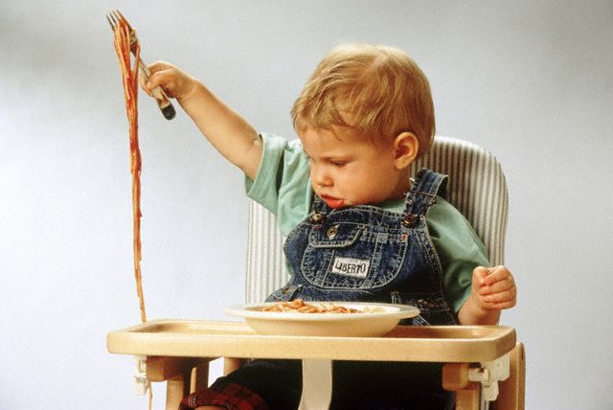
Кризис одного года

Slide 9
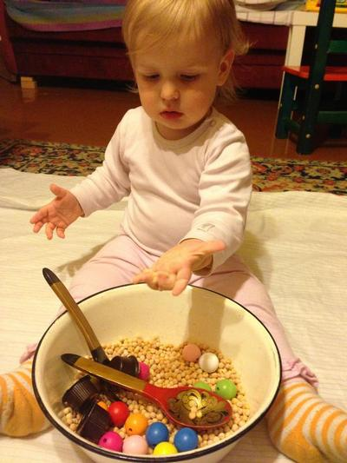

Slide 10
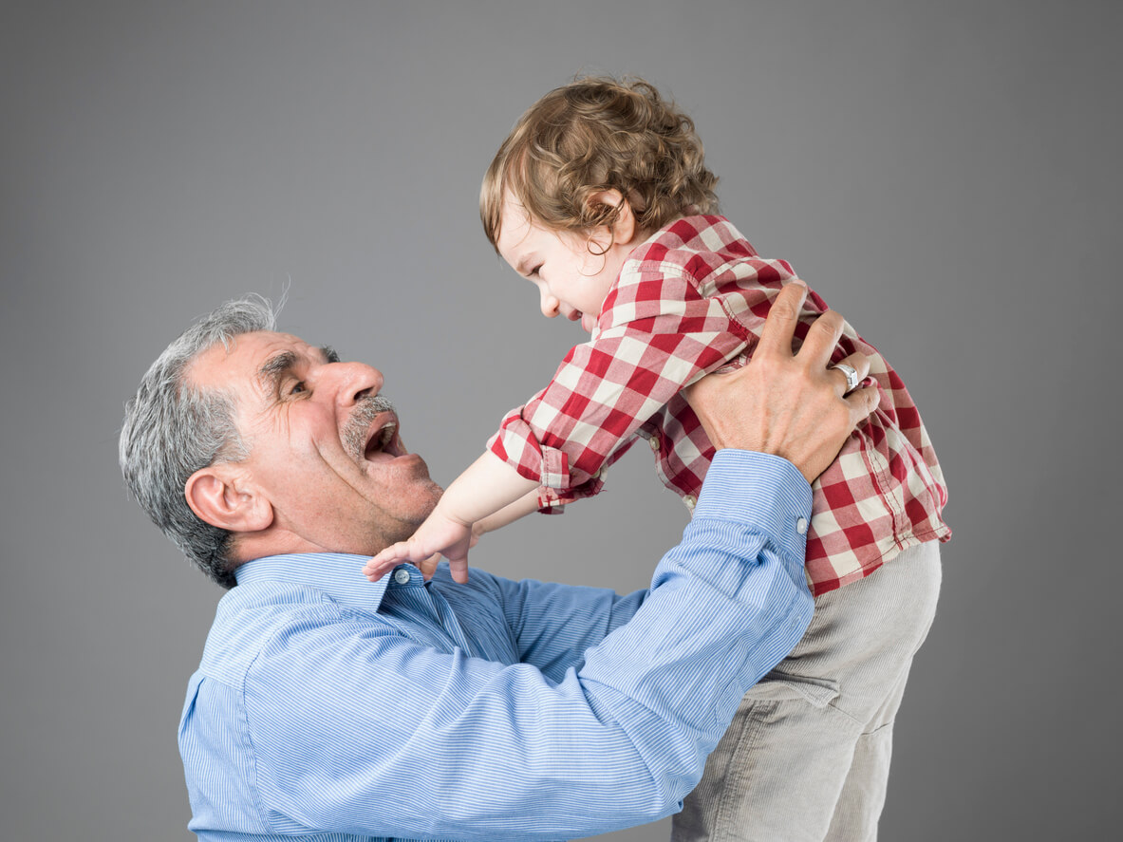

Slide 11
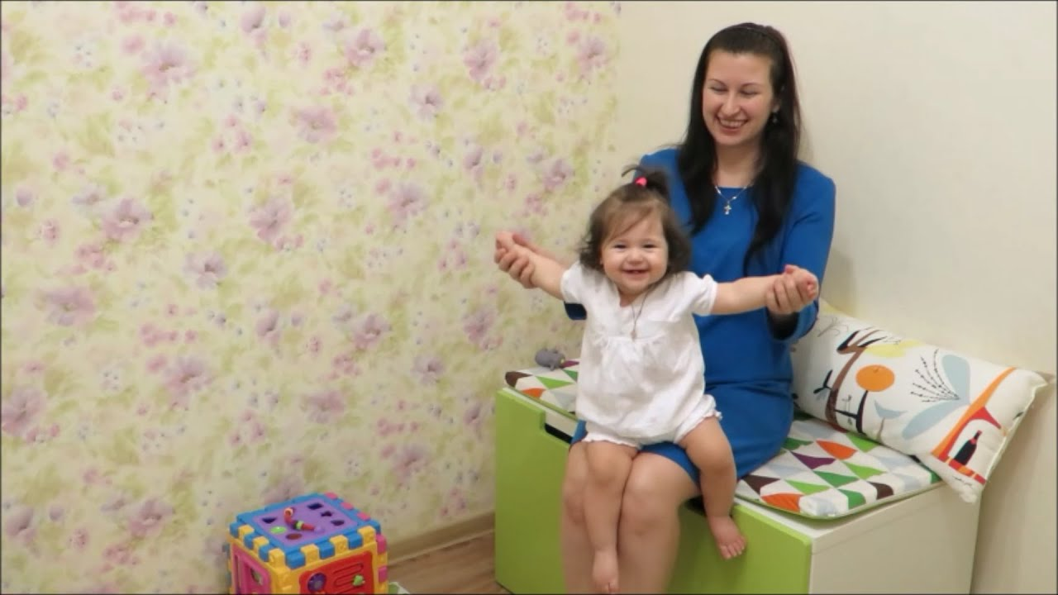

Slide 12


Slide 13
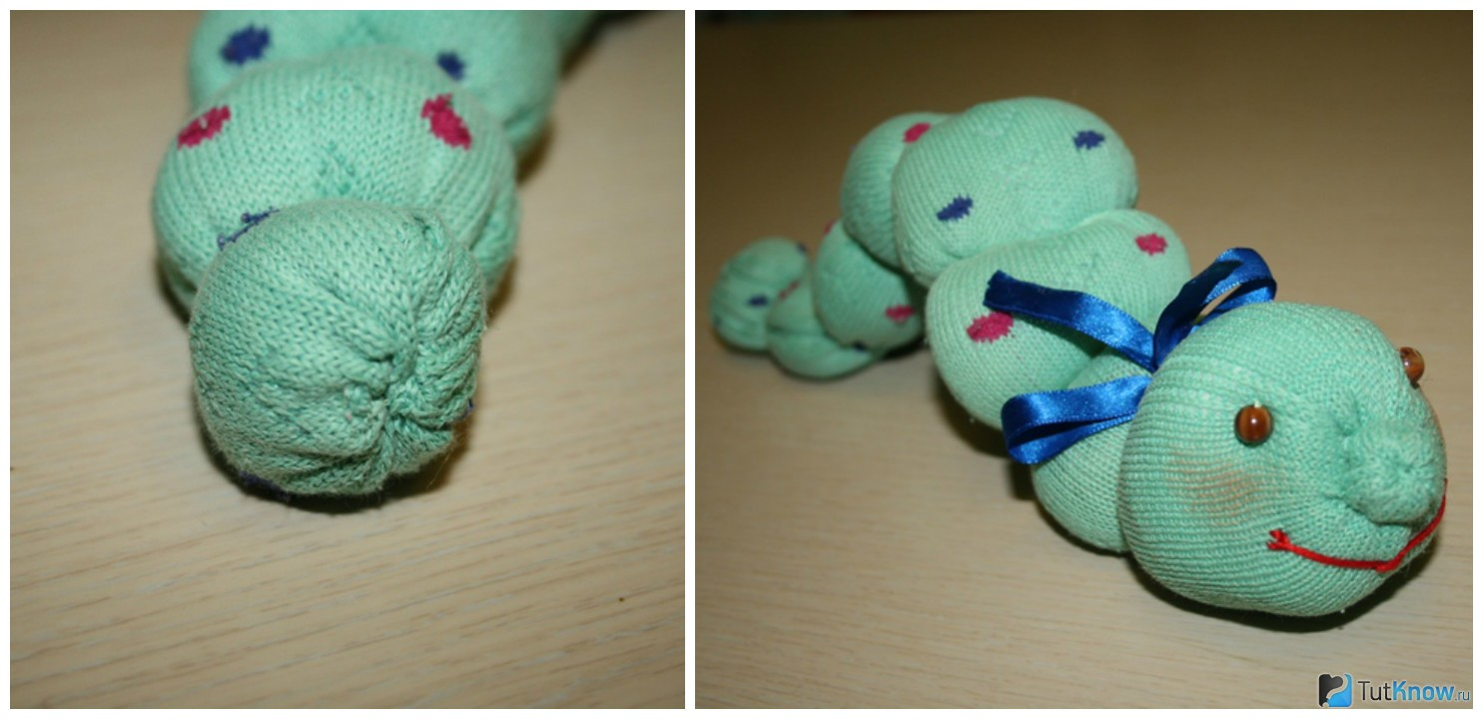

Slide 14
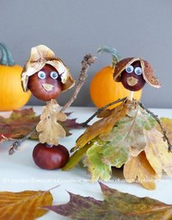

Slide 15
Что могут сказать дети (Дэн Слобин)
Идентификация
Местонахождение
Отсутствие
Принадлежность
Атрибуция
Агент — действие
Действие — местонахождение
Действие — инструмент
Вопрос

Slide 16
Виды игр
Сенсомоторная игра
(игра-упражнение) 0-2 года
Символическая игра 2-6 лет
Игра с правилами

Slide 17
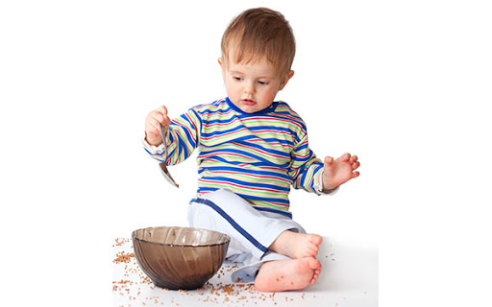
Сенсомоторная игра

Slide 18
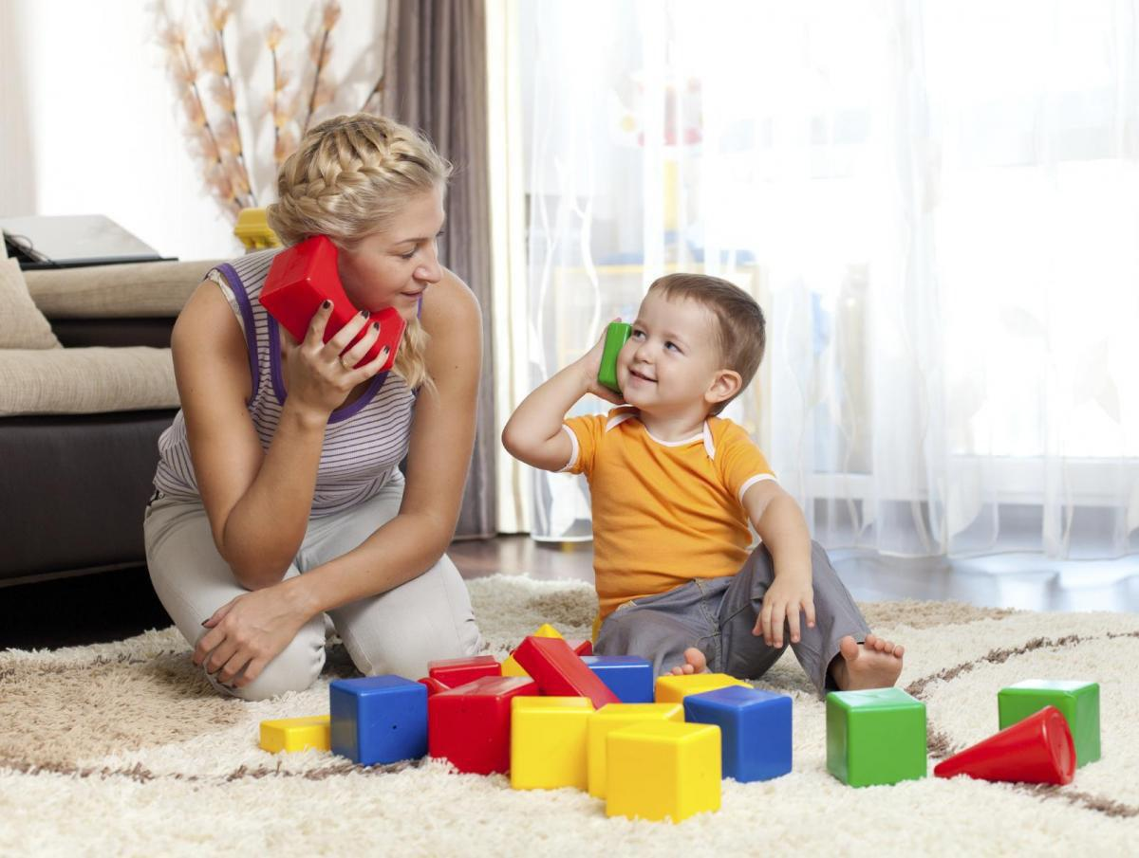
Символическая игра

Slide 19
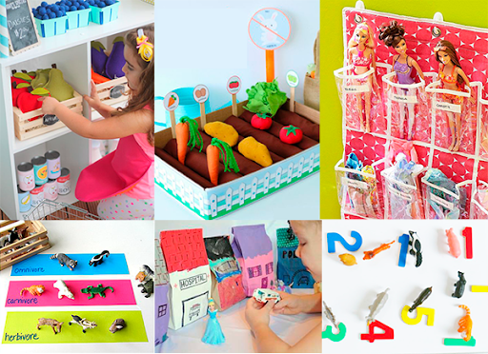

Slide 20
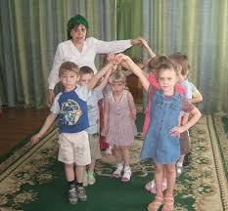
Игра с правилами

Slide 21



